Slide 1
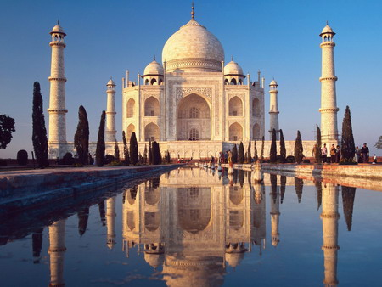
Національний рух в Індії
Виконала:
уч.10 класу
Безрукава К.

Slide 2
У повоєнні роки в індійському національному русі продовжували співіснувати дві головні традиційні для Індії політичні течії: ліберальна і радикально-націоналістична.

Slide 3
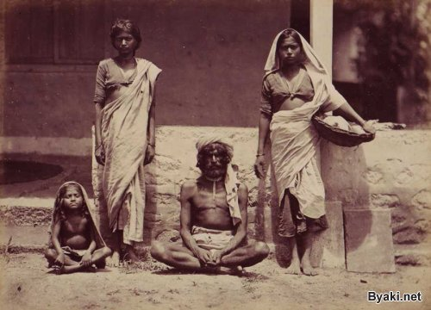

Slide 4
Ліберальна течія:
Здобуття Індією незалежності через політичний діалог з британською владою.
Утвердження в індійському суспільстві демократичних свобод англійського зразка.
Подолання економічної відсталості Індії, усунення середньовічних пережитків і переведення господарства на ринкові засади.
Збереження політичних, економічних і культурних зв`язків з Англією,вигідних для Індії.

Slide 5
Радикально-націоналістична:
Безперечне повалення британської колоніальної влади в Індії й викорінення британської присутності в країні.
Включення Індії в загальносвітовий процес на основі збереження нею національних,релігійних і культурних традицій.
Створення в Індії гармонійного суспільства загальної рівності й справедливості.

Slide 6
Індійський національний рух мав особливість, яка вирізняла його з-поміж подібних рухів, у тому числі й східних країн,- він не поєднувався з соціальним,власне селянським,рухом.

Slide 7
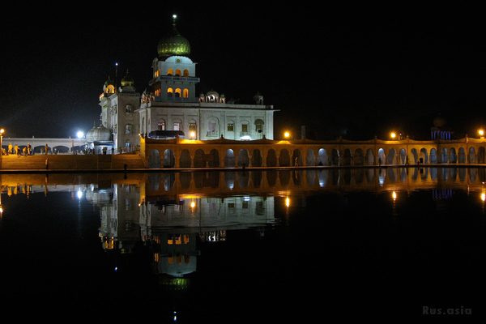

Slide 8
Зміна настроїв в Індії не залишалася непоміченою в Британії. Англія,яка в усі часи славилася вмінням не доводити справу до конфлікту з будь-якою зі своїх колоній,була вкрай стурбована наростанням національного руху в Індії. 1919р. був прийнятий парламентський акт,що мав на меті гарантувати громадський спокій в Індії.

Slide 9
Британський парламентський акт 1919р.
передбачав двопалатний законодавчий парламент для всієї Британської Індії.
у провінціях передбачав підготовку індійців до запровадження « відповідального уряду» через систему діархії, за якою в усіх 13 індійських провінціях розмежовувалися владні повноваження між індійськими органами самоуправління і колоніальною владою:

Slide 10
1)сфера фінансів, поліції і суди залишалися під контролем віце-короля;
2)сфера освіти й охорони здоров’я передавалась індійським міністрам, призначеним органами самоуправління під контролем Законодавчої ради. Покладена в основу акта 1919р. система діархії проіснувала в Індії до 1935р.

Slide 11
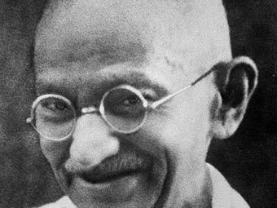
Націоналістичний рух очолив Махатма Ганді.

Slide 12
Соціальні ідеали М.Ганді:
повернення індійців до «золотого віку»;
захист людини як частини природи від руйнівного впливу індустріальної цивілізації;
національне і духовне звільнення індійського народу від колоніалізму;
соціальна рівність.

Slide 13
Упродовж 1920-х років британська політична еліта застосовувала різні форми взаємовідносин з рухом М.Ганді – від репресій до конференцій « круглого столу». Низка конференцій, що відбулися в Лондоні з питання розроблення індійської конституції,проходили на основі так званої «Декларації Ірвіна». У цьому документі віце-король Індії Ірвін декларував,що індійський конституційний процес спрямований на надання Індії статусу домініону. Але цей статус передбачав не державну незалежність країни,а лише її автономію.

Slide 14
